Slide 1

Prirodna i kulturna baština primorske hrvatske
Kviz

Slide 2
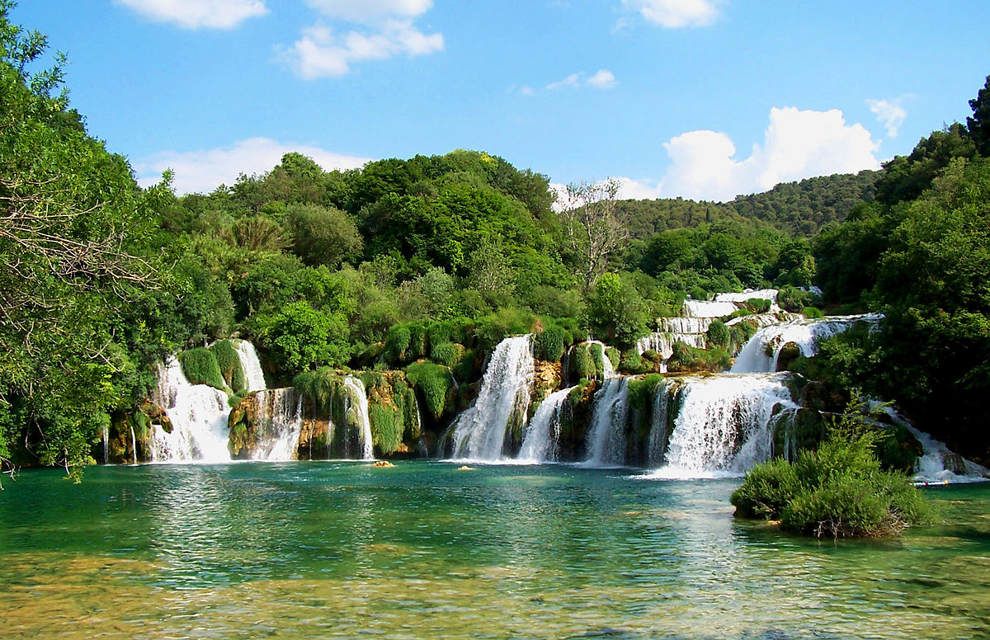
1. Nalazi se unutar riječne doline, poznat je po sedrenim slapovima, a na njemu je i najstarija hidroelektrana u hrvatskoj. O kojem nacionalnom parku je riječ?
NP Kornati
NP Krka
NP Paklenica

Slide 3
TOČNO

Slide 4
NETOČNO

Slide 5
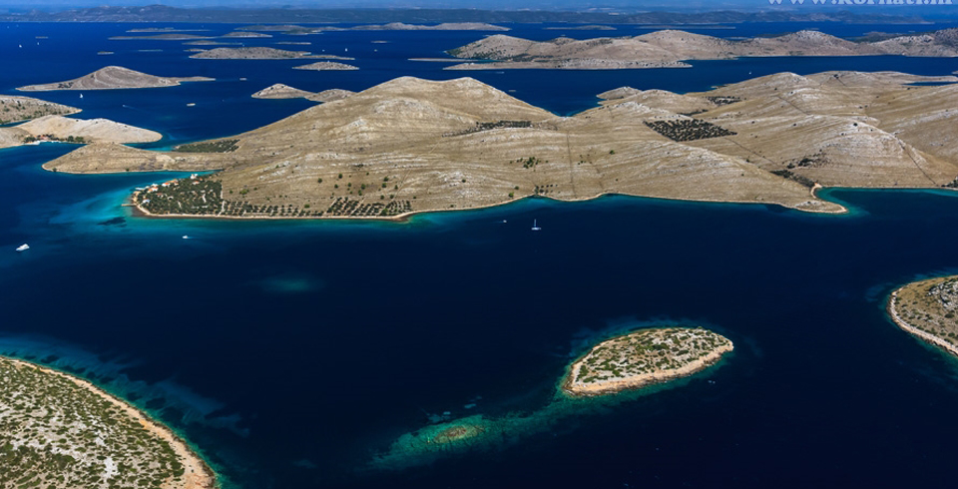
2. Otočje koje je površinom najveći nacionalni park u hrvatskoj. O kojem nacionalnom parku je riječ?
NP Brijuni
NP Kornati
NP Mljet

Slide 6
TOČNO

Slide 7
NETOČNO

Slide 8
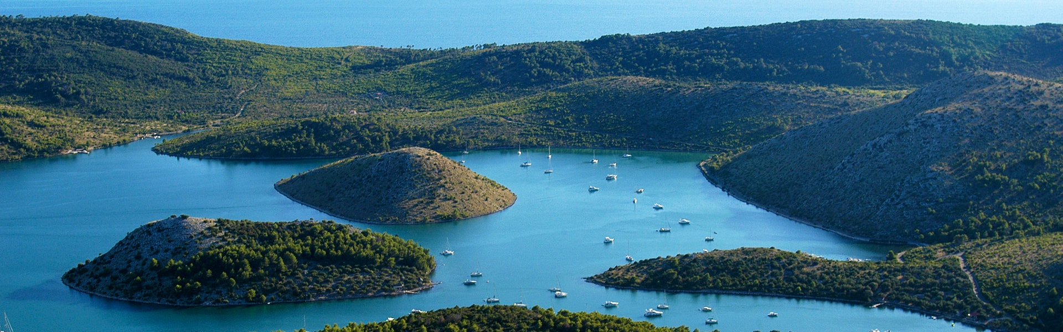
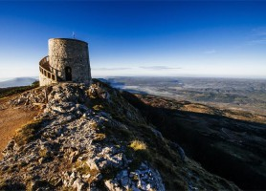
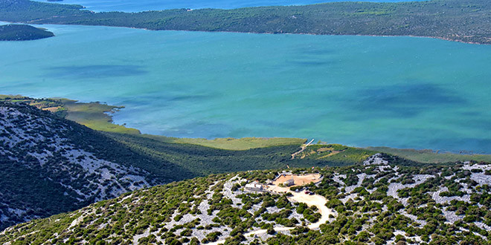
3. Sve slike prikazuju parkove prirode u primorskoj hrvatskoj. koja slika prikazuje telašćicu?

Slide 9
TOČNO

Slide 10
NETOČNO

Slide 11
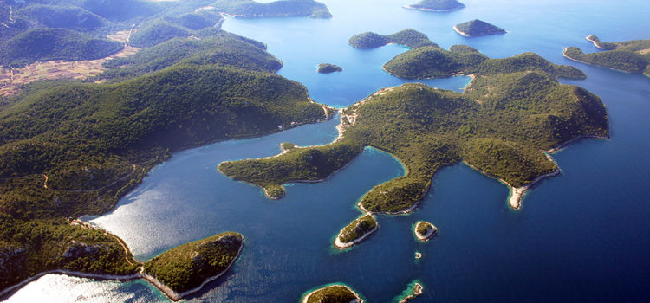
4. Najmlađi i najjužniji park prirode u hrvatskoj. O kojem parku prirode je riječ?
PP Lastovsko otojče
PP Telašćica
PP Učka

Slide 12
TOČNO

Slide 13
NETOČNO

Slide 14
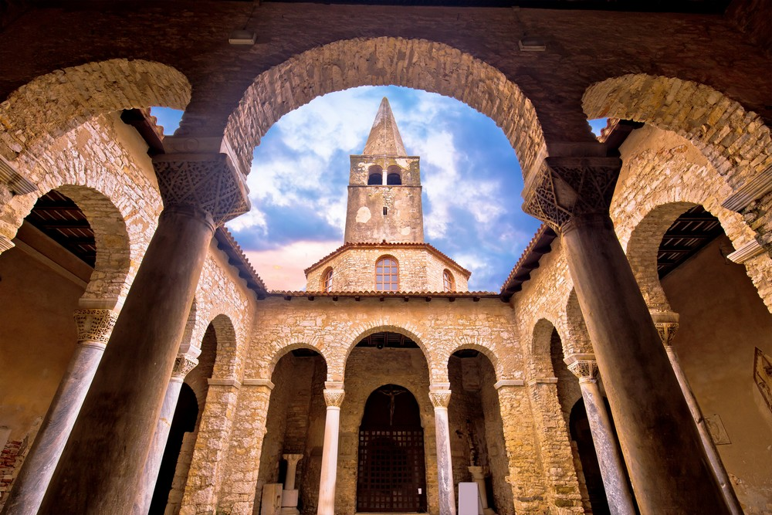
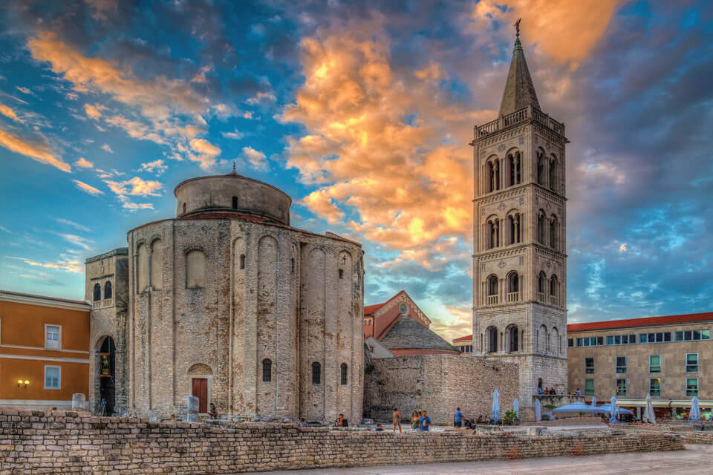
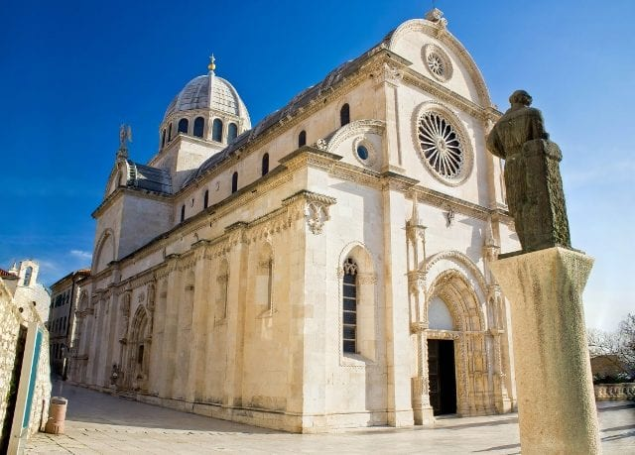
5. Koja slika prikazuje šibensku katedralu sv. Jakova koju je međuostalima gradio i juraj dalmatinac?

Slide 15
TOČNO

Slide 16
NETOČNO

Slide 17
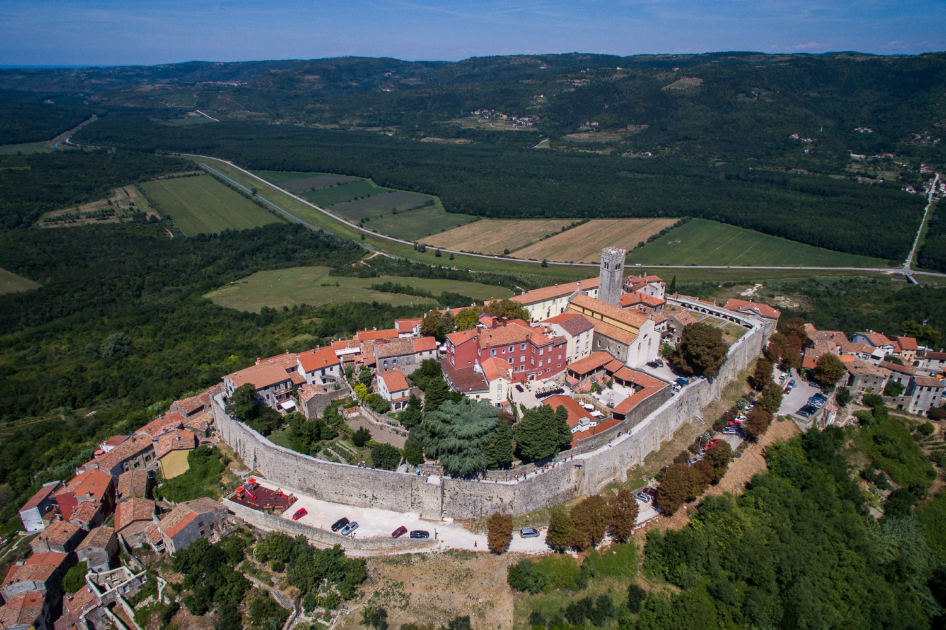
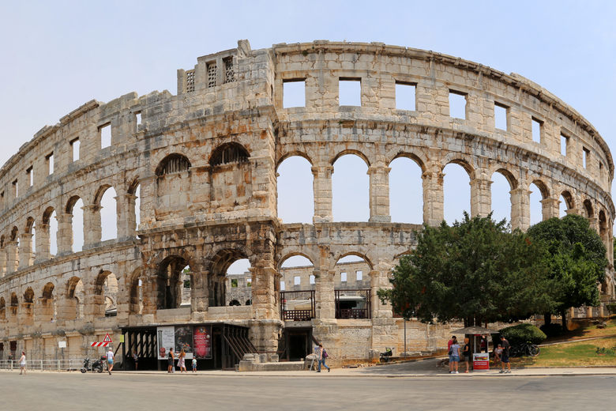
6. Koja slika prikazuje jedinu građevinu u istri zaštićenu od strane unesco-a?

Slide 18
TOČNO

Slide 19
NETOČNO

Slide 20

ČESTITAM!!!!!!

